Slide 1
Interprofessionele samenwerking in verbinding met jongeren en ouders
De kracht van verbindende waarden
Chaja Deen en Charlotte Dopper c.deen@nji.nl c.dopper@nji.nl

Slide 2
Waar gaat het over vandaag
De kwaliteit van interprofessioneel samenwerken met ouders en kinderen.
  Gaat niet vanzelf
  Welke inspiratie
  Wat kan bijdragen aan de Groningse praktijk?
  Een opwarmer om mee te beginnen

Slide 3
Verbinden de waarden?
Wat is je professionele rol en wat vind je daar het leukste aan?
Welke quote of levenswijsheid spreekt je aan/Wat is je levensmotto?
Wat moet er écht beter om ontwikkelkansen van kinderen te optimaliseren?

Slide 4
Wijkwaarden het Oude Noorden, Rotterdam
Vanuit de wijk zelf ontwikkeld, kernvraag: wat willen we kinderen meegeven? Met gemeente, CJG, Kinderparadijs, onderwijs, sport, welzijn (60 personen)
Kernwaarden
  Autonomie
  Respect
  Creativiteit
  Positiviteit
  https://www.youtube.com/watch?v=pItXIjV6axM

Slide 5
Hoe werkt het?
slogans, filmpje, hand out / placemat, borden als product: 3 lessen per wijkwaarde (leerkracht; begrip, welzijnspartner: doe-les, kinderparadijs: verbeeldend)
5 “samenwerkingsproducten”: speeltuin, NSO activiteiten, wijkevenementen, coachingsprogramma (10-14 jr), op basisscholen beeldende vakken. Effect: we leren elkaar kennen, zowel de kinderen als professionals, als ouders.
Contact met wijkteam in korte lijntjes.
Samenwerking met CJG, oa samen speurtocht door wijk met bezoek aan div. organisaties.
•beschermende factoren NJi benut (https://www.nji.nl/nl/Kennis/Publicaties/NJi-Publicaties/Top-tien)

Slide 6
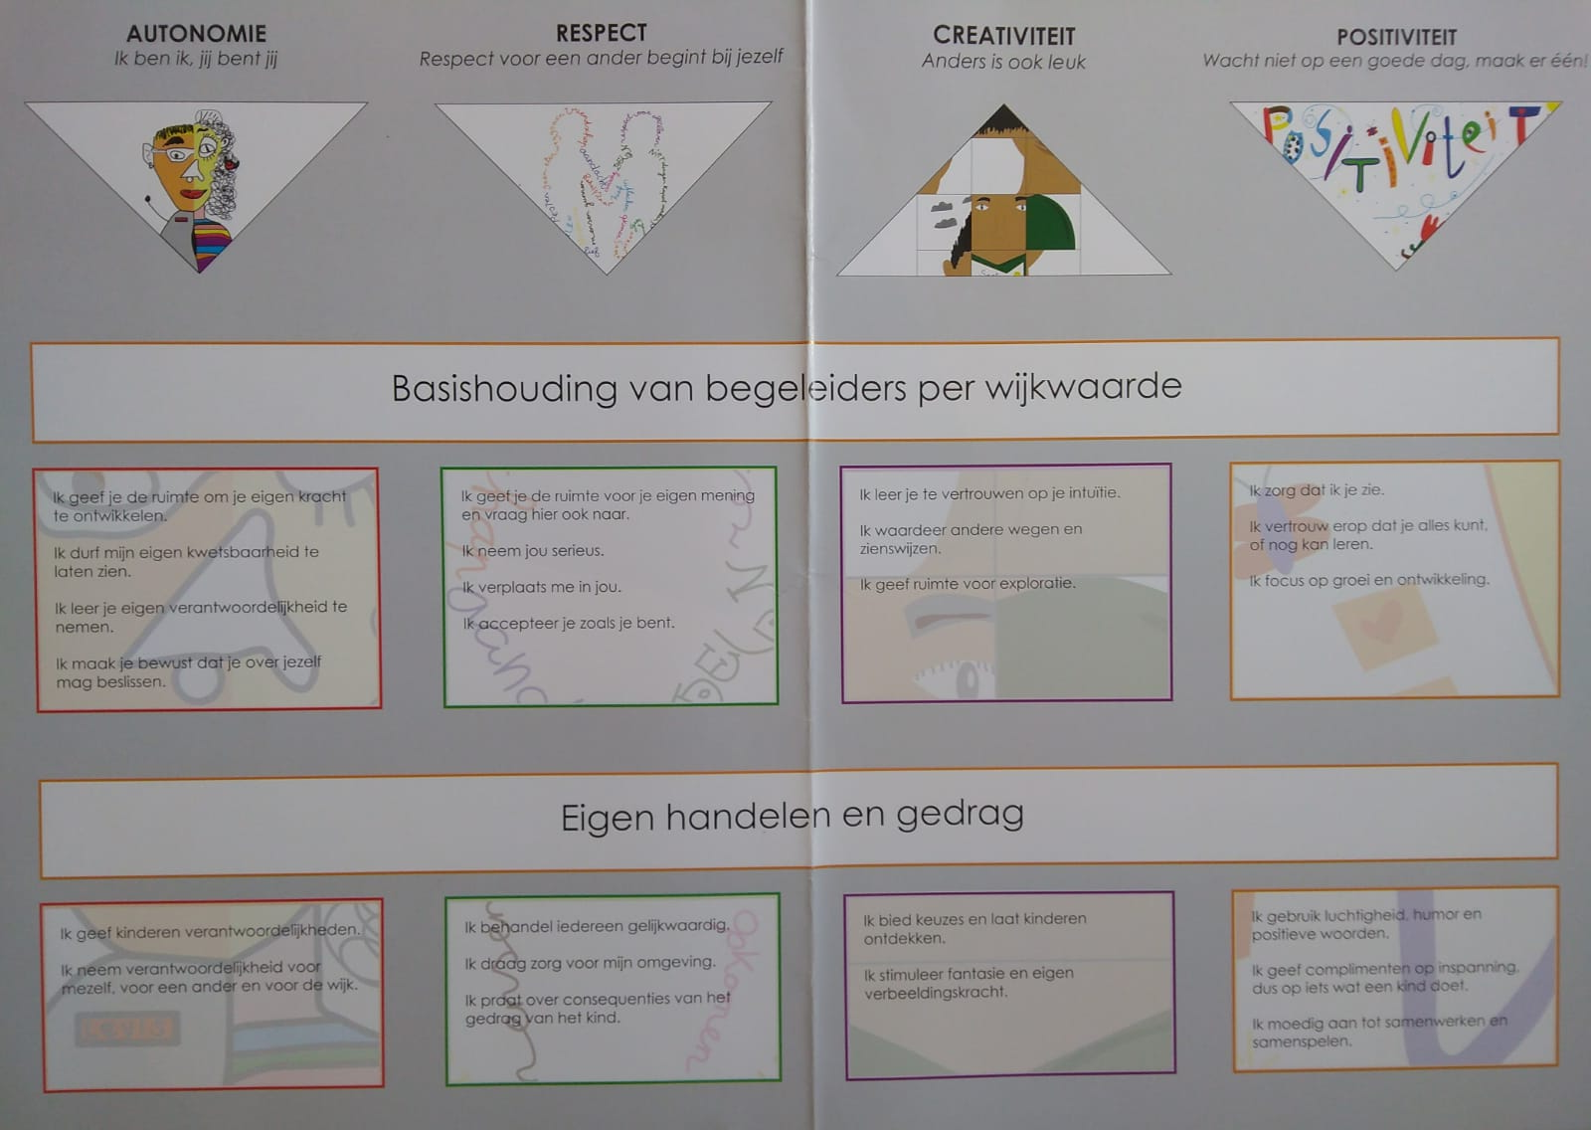
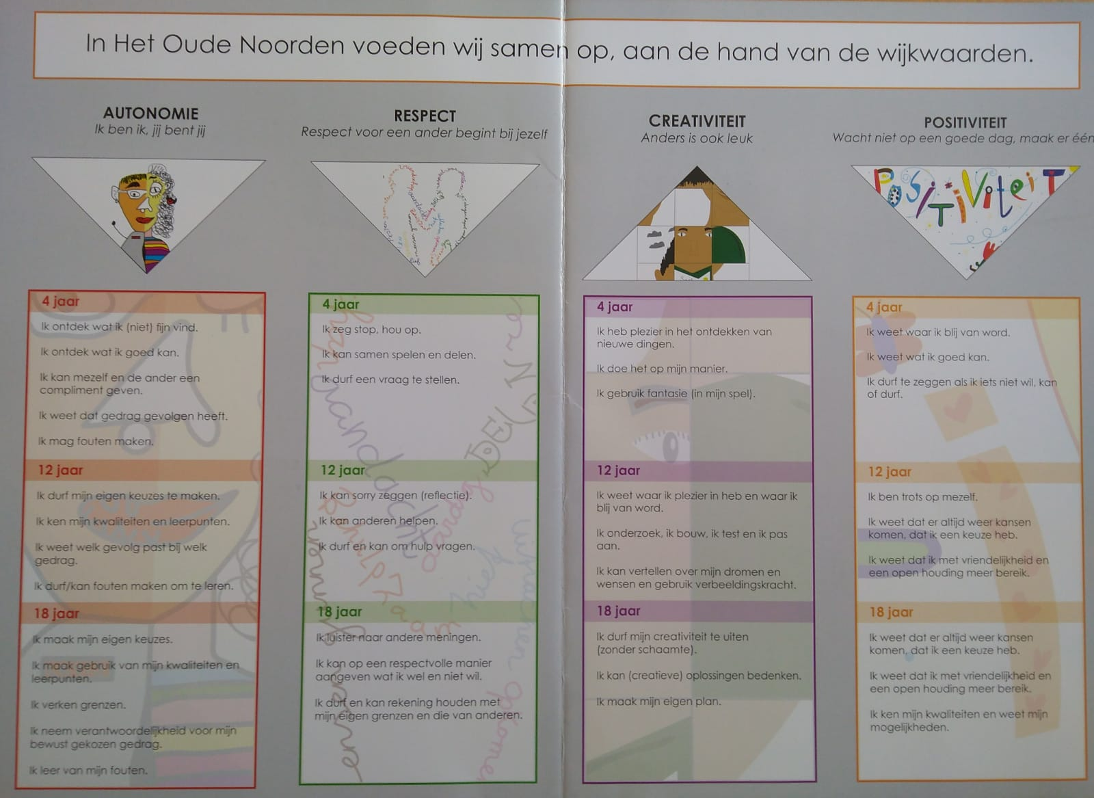

Slide 7
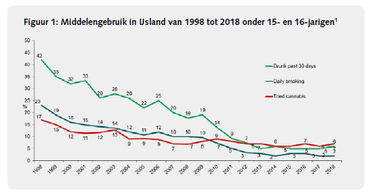
IJsland; it takes a village…
Urgentie door drugs en drank

Slide 8
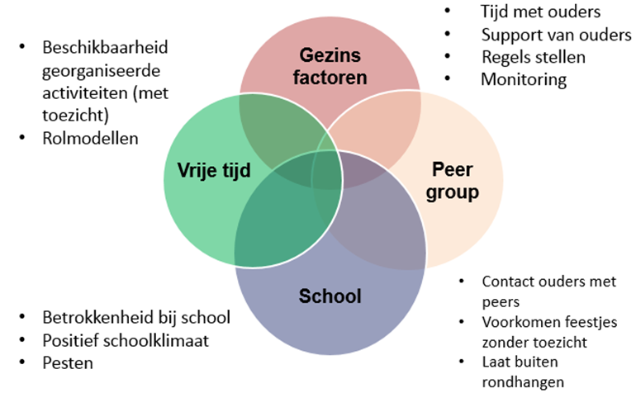
Welke factoren beïnvloeden het gedrag van jongeren

Slide 9
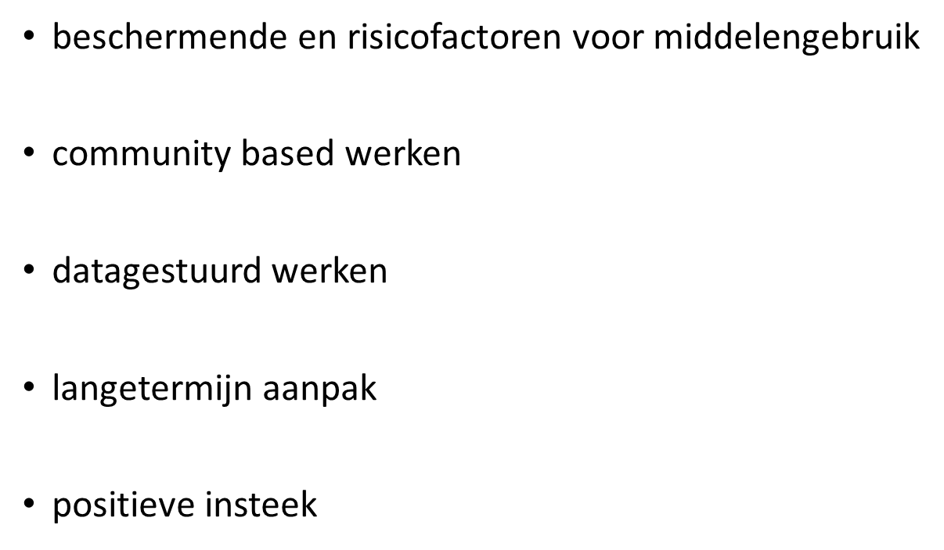
Kenmerken IJslands preventiemodel

Slide 10
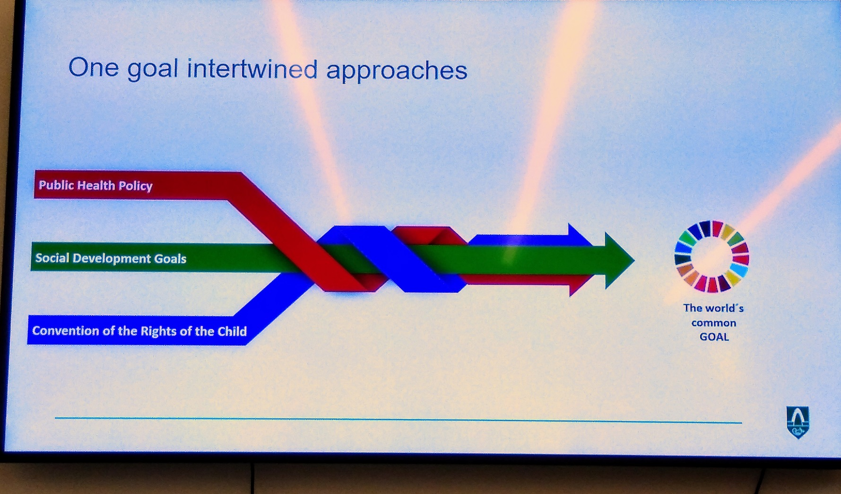
Verschillende ontwikkellijnen worden verbonden; vb Kopavagur

Slide 11
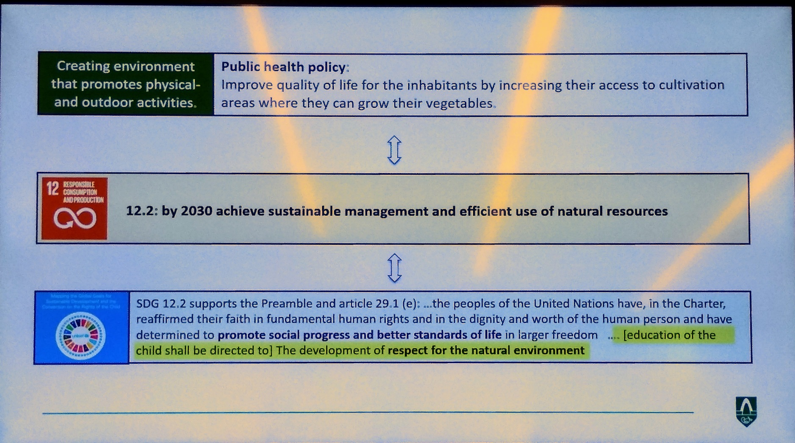

Slide 12
Sleutels voor succes
Samenwerking
Activeren van alle betrokkenen bij besluitvorming
belangrijke rol voor lokale ouderraad en voor alle basisvoorzieningen
‘government is fine, local governments are great’: lokale overheid is onmisbaar bij
https://www.trimbos.nl/kennis/ijslands-preventie-model

Slide 13

Doelen Girfec
Betere uitkomsten voor alle kinderen door beter samenwerken vanuit de wensen van ouders en kinderen
Duidelijk kader bieden voor praktijk en aanpak rond jeugd
Kwaliteit van de algemene voorzieningen omhoog
Licht als het kan, speciaal als het nodig is
Bied de juist hulp op het juiste moment

Slide 14

Waarden en principes
Welbevinden van jeugdigen verbeteren door een brede blik/aanpak
Veerkracht en talenten bevorderen
Diversiteit waarderen en bevorderen van rechtvaardigheid
Kinderen en jongeren veilig laten opgroeien
Het kind in het middelpunt zetten, in partnerschap met ouders
Aanvullende hulp is passend, tijdelijk en afgestemd
Zorgvuldige en respectvolle uitwisseling van noodzakelijke informatie
Bekwaamheid van professionals vergroten op welbevinden jeugd
Bevorderen van dezelfde waarden bij alle betrokkenen bij jeugd
Bijeenbrengen van de expertise van alle professionals

Slide 15

Indicatoren voor welbevinden
Veilig
tegen misbruik, verwaarlozing thuis, op school en in de gemeenschap
Gezond
op een optimaal niveau, toegang tot zorg
Ontplooiing
verwezenlijking van leren en ontwikkelen van vaardigheden, gevoel van eigenwaarde
Gekoesterd
liefdevol verzorgd in een gezinsomgeving, soms met extra hulp, of in passende omgeving
Actief
deel kunnen nemen aan spel en sport, gezonde groei en ontwikkeling
Gerespecteerd worden
gehoord en gezien worden betrokken bij beslissingen
Verantwoordelijk
Verantwoordelijke rol kunnen hebben, geholpen worden om dat te leren
Erbij horen
Steun krijgen om ongelijkheden te overwinnen en erbij te horen (inclusie)

Slide 16
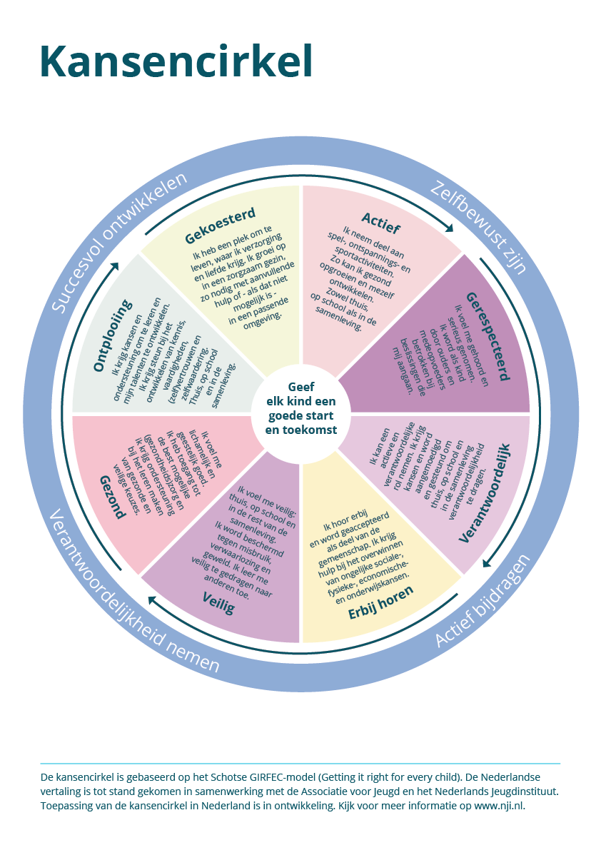
Ontwikkeld mét kinderen, ouders en professionals …
Praatplaat, géén
risicotaxatiemodel
www.nji.nl/girfec

Slide 18
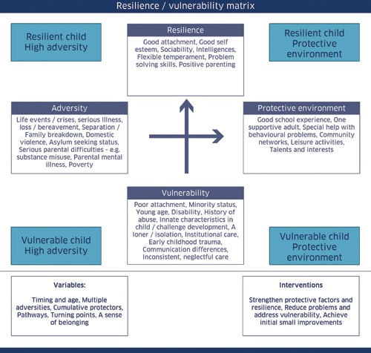
Veerkracht-matrix

Slide 19
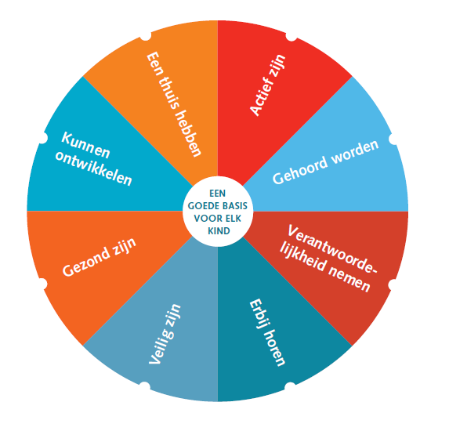
Wat gebeurt er met Girfec in nederland
Enthousiasme én zorg
Diverse benutting van de inspiratie

Slide 20
Verbindende waarden?
Wat spreekt aan, waar zijn jullie nieuwsgierig naar?
Welke vragen roept dit op?
Verdieping in subgroepen

